Slide 1
La comprensione del testo: osservazioni sulla formulazione dei test a scelta multipla
Massimo Palermo
Catania, 13 febbraio 2018

Slide 2
Modello inferenziale della comunicazione
inferenza
testo
Conoscenze extralinguistiche
lessico
Conoscenze linguistiche
sintassi
morfologia
fonologia
decodifica
Comprensione globale vs comprensione puntuale

Slide 3
Importanza della verifica della comprensione in un modello di gestione integrata del testo: le 4 abilità di base sempre più viste come interdipendenti
Circuito della comunicazione digitale → avvicina sempre più i due ruoli (scrivente /lettore)
Prassi scolastica (nuove prove esame finale I e II ciclo)

Slide 4
Il modello INVALSI di costruzione delle prove

Slide 7
Tipo di domande
Scelta multipla, vero/falso, cloze test, risposta libera ecc. → scopo del test, numeri, tempi a disposizione ecc.
Quali competenze si vogliono verificare?
Solo comprensione
Comprensione e possesso del lessico specifico
Solo per via inferenziale (capire cosa significa nanoparticella sulla base del cotesto)
Anche conoscenza generale (sapere cosa significa nanoparticella sulla base delle proprie conoscenze disciplinari)
Riconoscimento di strutture grammaticali (classi di parole, rapporti sintattici ecc.)
Riconoscimento di significati non letterali (estensivo, figurato, idiomatico, connotazione ecc.)
Attenzione: le domande sui coesivi e connettivi riguardano sono grammaticali, ma in realtà testano la capacità di cogliere coerenza e coesione testuale, quindi non conoscenze grammaticali specifiche ma la capacità di comprensione globale del testo

Slide 8
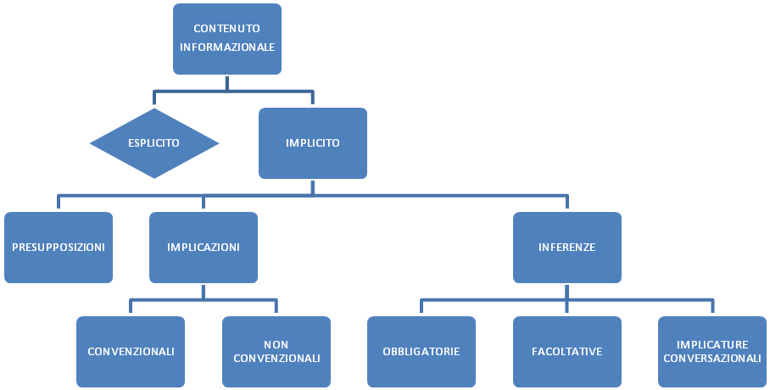
Inferenze e contenuti impliciti

Slide 9
Marco ha smesso di fumare
La suocera di Marco è molto simpatica
Sebbene piovesse, Marco è uscito senza ombrello
Sebbene sia martedì Marco non è andato a comprare il pesce
Quest'anno l'esame di linguistica italiana è solo scritto
a) gli anni precedenti l'esame non era solo scritto;
b) gli anni precedenti l'esame era solo orale;
c) gli anni precedenti l'esame era anche orale.
- È finito il caffè!
- Ho spazzato il giardino e sono appena sceso a buttare la spazzatura!
presupposizioni
implicazioni
inferenze
Implicature
conversazionali

Slide 10
Inferenze generali (in che periodo storico o luogo è ambientato il testo) --> sulla base di conoscenze enciclopediche ritenute condivise → si deve integrare il testo con le proprie conoscenze (ma attenzione se il test è per un concorso!)
Inferenze particolari: solo se autorizzate da ciò che è scritto nel testo:
Immaginiamo che un testo contenga questa frase:
“Luigi era vestito a puntino, con la paglietta, le ghette”
Se chiedo cosa significa «essere vestito a puntino» la risposta può essere inferita dal testo
Se chiedo cosa significa «ghetta» non serve leggere il testo per rispondere a questa domanda: si risponde correttamente solo se già si conosce il significato della parola ghette. Una domanda del genere può avere senso se voglio testare delle conoscenze lessicali generali, non la capacità di comprensione di un testo

Slide 11
Le domande, anche se difficili, devono restare accessibili. Non si tratta di creare un test d’intelligenza, di verificare se lo studente è capace di evitare una particolare insidia o di cogliere dettagli così sottili da passare praticamente inosservati. Se va fatta un'inferenza, ci devono essere nel testo degli elementi che permettono di farla. Se è richiesta un’interpretazione, bisogna chiedersi se la risposta considerata come esatta è l’unica possibile, o se altre interpretazioni sono
accettabili.
Per lo stesso motivo, nella formulazione della domanda vanno evitati trabocchetti e difficoltà inutili. Per es. le formulazioni negative, tanto nello domande quanto nelle risposte
Quale di queste parole o espressioni NON È un sinonimo di “inconsuete” (riga 18)?
□A. Insolite
□B. Inappropriate
□C. Atipiche
□D. Poco caratteristiche
O risposte con distrattori troppo vicini alla risposta esatta: La battaglia di Austerlitz fu combattuta nel:
□ 1801
□ 1803
□ 1805
□ 1807

Slide 12
Evitare di introdurre nel lessico o nella sintassi della domanda delle difficoltà proprie, che vanno oltre a quelle presentate dal testo
La difficoltà linguistica della domanda e delle diverse risposte non deve mai essere superiore a quella del testo stesso.
Esempio
Per “gesto di seduzione” l’autore intende
□ A. Un gesto di fascinazione
□ B. Un gesto di lusinga
□ C. Un gesto di attrazione
□ D. Un gesto di allettamento
Se la risposta a questo quesito è scorretta, sarà difficile individuare se ciò è dovuto alla difficoltà lessicale della parola “seduzione” o a quella di certe risposte (“lusinga”, “allettamento”).

Slide 13
Evitare che per rispondere alla domanda non sia necessario leggere e capire il testo:
I pronomi qualcuno e qualche altro (righe 10-11) si riferiscono
□A. ai libri
□B. alle letture
□C. alle parole
□D. alle esperienze
Dato che i pronomi citati nella domanda sono al maschile e che i tre distrattori B, C e D sono delle parole femminili, si capisce immediatamente, anche senza aver letto il testo, che la risposta giusta è A, l’unica che contiene un maschile.

Slide 14
Evitare di introdurre dei distrattori che sono troppo vicini alla risposta giusta
Può essere lecito solo nei quesiti dove si richiede di “scegliere la migliore” fra le diverse risposte, non dove si chiede di individuare LA risposta giusta.
Esempio
La frase che sintetizza meglio il contenuto del testo è
□A. la letteratura aiuta a comprendere il senso della vita
□B. la letteratura dà senso alla vita
□C. la letteratura rappresenta la vita
□D. la letteratura spiega la vita
Tutte e quattro le risposte sono delle sintesi accettabili del testo proposto nella prova dalla quale è stato estratto questo quesito. Si capisce che la risposta esatta dovrebbe essere A solo perché la formulazione è leggermente più lunga e complessa di quella di B o D. Non è facile, in un quesito a scelta multipla, creare dei distrattori che siano plausibili, ma che al contempo non siano delle risposte almeno in parte accettabili. Più della metà dei quesiti scartati dalle prove proposte nel 2011 son stati “bocciati” appunto perché più di una risposta poteva essere considerata come esatta.

Slide 15
Evitare domande tipo “Quale di queste informazioni non è deducibile dal testo”? (frequenti nel test di comprensione del I ciclo di TFA. Non si capisce bene cosa significhi deducibile). Vanno bene invece le formulazioni “Quale delle seguenti informazioni non è contenuta nel / non si ricava dal testo?”; “Sulla base di quanto detto nel testo, quale di queste affermazioni è falsa?”
Ancorare le domande non a criteri di verità generale (es. I bambini biondi sono più simpatici di quelli coi capelli rossi), ma a quanto sostiene l’autore o altra fonte citata nel testo (es. Secondo l’autore/l’autrice, i bambini biondi sono più simpatici di quelli coi capelli rossi; oppure secondo xy (se fonte diversa dall’autore citata nel testo) i bambini biondi sono più simpatici di quelli coi capelli rossi).
Nel formulare i distrattori, evitare in ogni modo che:
possano essere anche solo parzialmente veri (questo è forse l’aspetto a cui prestare maggiore attenzione!)
siano palesemente falsi
funzionino da risposta a quesiti precedenti
richiedano inferenze che facciano riferimento a conoscenze enciclopediche troppo specifiche

Slide 16
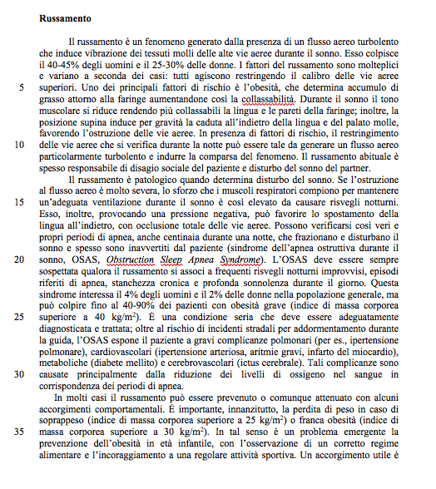
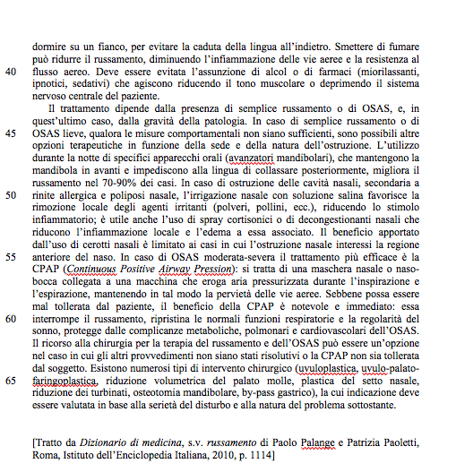

Slide 17
Domanda N. 3 | Quale delle seguenti informazioni si può ricavare dal testo?
A) | Il restringimento delle vie aeree durante il sonno si verifica anche in chi non russa
B) | Non sono previste terapie per il russamento non patologico
C) | Gli avanzatori mandibolari hanno qualche successo solo in una minoranza di casi
D) | In caso di OSAS lieve non è necessario adottare specifiche misure terapeutiche
Domanda N. 3 | Quale delle seguenti informazioni si può ricavare dal testo?
A) | Il restringimento delle vie aeree durante il sonno si verifica anche in chi non russa
B) | Non sono previste terapie per il russamento non patologico
C) | Gli avanzatori mandibolari hanno qualche successo solo in una minoranza di casi
D) | In caso di OSAS lieve non è necessario adottare specifiche misure terapeutiche
Vere, ma non presenti nel testo
Domanda N. 5 | Quale delle seguenti parole potrebbe equivalere a pervietà (riga 58)?
A) | Apertura
B) | Infiammazione
C) | Asciuttezza
D) | Umidità
Termine più complesso dei sinonimi proposti
Domanda N. 4 | Secondo l’autore, quale dei seguenti fattori non è una causa del russamento?
A) | Ipertensione polmonare
B) | Alcol
C) | Fumo
D) | Obesità
Detto, ma a proposito di altro (effetto non causa)
Domanda N. 6 | Dal testo si ricava che l’OSAS
A) | provoca il russamento
B) | è sinonimo di russamento
C) | è un disturbo provocato dall’ipertensione
D) | è sinonimo di insonnia
Entrambe possibili

